Slide 1
Unidad de Gestión Administrativa y Logística
Informe de Gestión Anual 2020
Dirección de Recursos Humanos

Slide 2
Labor sustantiva:
Realizar una administración logística, donde se brinda el seguimiento a los procesos de la Dirección de Recursos Humanos. Así como, el coordinar, planificar y proponer políticas o lineamientos administrativos; promoviendo que mediante el bienestar y el desarrollo del talento humano, se alcancen los objetivos estratégicos de la Dirección, en el marco de nuestros valores.
Dirección de Recursos Humanos

Slide 3
Principales procesos
Adquisición, Distribución y Control de Bienes y Servicios.
Capacitación.
Auditoría Interna, Seguimiento a informes CGR, Ministerio de Hacienda, Despacho de la ministra y Viceministerio administrativo, Informes de Gestión, Proceso Plan Operativo Anual 2020, proceso de Inducción y Proceso de reorganización de la DRH.
Modalidad de Teletrabajo.
Comisión Reglamento MEP.
Sistema de Marcas – Oficinas Centrales.
Proyecto Microsoft “Queremos conocer tu perfil”.
Gestión de funcionarios Caucionantes.
Clima Organizacional.
Control Interno.
Dirección de Recursos Humanos

Slide 4
1. Adquisición, Distribución y Control de Bienes y Servicios.
Indicadores y estadísticas de la gestión
Elaboración, revisión y trámite de cargas y prorrogas de contrato
Elaboración, revisión y trámite de solicitud de visado y acta de recepción definitiva de facturas.
Elaboración del Manual de procedimiento
Elaboración de clausula penal y análisis de cambios de productos de contrataciones de prioridad 2
Coordinación para la creación de reserva para el respectivo pago de la resolución de correos de Costa Rica Nª1191-2020-MEP.
Adquisiciones de Convenio Marco
Diversos trámites
Dirección de Recursos Humanos

Slide 5
Indicadores y estadísticas de la gestión
Compras Realizadas
Esfigmomanómetro portátil, estetoscopio de doble campana, cinta para glucosa, mascarilla para uso médico, guantes esterilizados y guantes no esterilizados
Compras Realizadas
Rollos de papel térmico para el sistema de filas de espera.
Adquisición de almohadillas para sellos
Adquisición de Sellos
Compras Realizadas
Adquisición de equipo de diagnóstico, autoclave y analizador corporal.
Adquisición de extensiones eléctricas
Adquisición de cintas de impresión para carnet.
Dirección de Recursos Humanos

Slide 6
Contrataciones continuas
Se tramitaron las facturas presentadas por los proveedores, se realizaron las actas de recepción definitiva de cada servicio y se elaboran las cargas de contrato trimestralmente.
Sistema de administración de filas de espera ( Productive Business Solutions Costa Rica S.A.).
Servicios de Transferencia Electrónica de Información (EFX de Costa Rica).
Sistema de Correspondencia Visión 2020 (Three Rivers Software, S.R.L.).
Publicación de leyes, reglamentos, decretos y ciertos actos administrativos (Junta Administrativa de la Imprenta Nacional).
Mantenimiento preventivo y correctivo de Solución de Lectores de Huella (BAYSHORE TECHNOLOGIES GZT COSTA RICA SOCIEDAD ANONIMA).
Manejo Profesional de Desechos S.A (MANEJO PROFESIONAL DE DESECHOS S.A.).
Dirección de Recursos Humanos

Slide 7
Objetivos y resultados
1. Objetivo: Ley 7600 ayudas técnicas.
Resultado: Se recibió criterio técnico de parte de la Dirección de Asuntos Jurídicos DAJ-C-0099-08-2020.
2.Objetivo: Presupuesto 2020.
Resultado: Se realizaron los recortes y modificaciones presupuestarias dada la situación de la pandemia, fondos disponibles, convenios marco y bienes y servicios.
3.Objetivo: POA 2021.
Resultado: Ingreso en el SPI del Anteproyecto2021de la DRH como justificaciones de trámites con las unidades, modificación del rubro de horas extras, nuevo formato del límite presupuestario, coordinación con la DPI con los rubros modificados en el Ministerio de Hacienda.
4.Objetivo: Trámites de compras 2021
Resultado: Elaboración de documentos de concursales como :solicitud del visto bueno del Despacho Administrativo, certificación Jefe del Programa Presupuestario, reuniones y asesoramiento en el proyecto de digitalización de expedientes, Cubierta Duragard y servicios de transferencia electrónica de Información.
Dirección de Recursos Humanos

Slide 8
Objetivos y resultados
5.Objetivo: Asignación de bienes, devoluciones y traslados entre dependencias.
Resultado: Se realizaron documentos de asignación de activos a las personas que solicitaron bienes, se realizaron boletas de devoluciones de bienes, traslados entre dependencias y traslados por desuso.
6.Objetivo: Creación del Sistema de Inventarios de Suministros.
Resultado: Firma del acta de entrega del sistema e implementación del mismo.
7.Objetivo: Entrega y control de suministros
Resultado: Se realizaron entregas de diferentes tipos de suministros a las diferentes unidades y personas que solicitaban y se realizó el respectivo descuento de los mismos en los inventarios.
8.Objetivo: Publicaciones en la Gaceta y Boletín Judicial
Resultado: Se realiza la coordinación con funcionarios del Departamento de Gestión Disciplinaria, para autorizar en el Sistema de la Imprenta Nacional las mismas y su respectivo pago.
Dirección de Recursos Humanos

Slide 9
Principales obstáculos por superar
Falta de comunicación y se carece de una guía para ejecutar trámites en diversas Direcciones.
En diversos trámites la DRH debe esperar tiempos de respuestas muy prolongados o en numerosas ocasiones no dan respuesta de manera rápida y oportuna o simplemente ignoran las solicitudes, lo que complica nuestro proceder.
La DRH no cuenta con vehículo propio y es muy difícil coordinar con transportes y con el CAD la disponibilidad del vehículo para realizar los traslados por desuso y los traslados de suministros.
Dirección de Recursos Humanos

Slide 10
2. Capacitación
Objetivos y resultados
Objetivo: Coordinar durante el año 2020, actividades de capacitación según las necesidades estratégicas detectadas, con el fin de fortalecer la gestión administrativa en el personal de la Dirección de Recursos Humanos; contribuyendo así con el eje estratégico de la DRH "Impulso al recurso humano de la DRH y al crecimiento organizacional“.
Dirección de Recursos Humanos

Slide 11
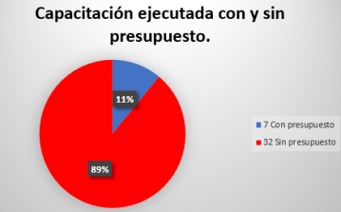
Resultados obtenidos
En el año 2020, se alcanzó un total de 1.728 cupos de capacitación, 2 grandes actividades (pausas activas y Microsoft Teams contemplaron 450 cupos cada uno para un total de 900 participantes.
Se ejecutó un total de 39 actividades, 7 fueron contratadas bajo presupuesto interno y 32 fueron patrocinadas por instancias fuera y dentro de la administración sin requerir presupuesto.
El enfoque fue en 2 áreas por competencias: 1 Desarrollo de áreas técnicas relacionadas al puesto/profesión para un total de 250 cupos, 2 Habilidades blandas conocidas como Soft Skills para un total de 155 cupos.
En total 450 colaboradores recibieron al menos 1 o más capacitaciones.
Dirección de Recursos Humanos

Slide 12
Resultados obtenidos
La capacitación y el desarrollo brindado al personal de Recursos Humanos para el año 2020, se enfocó en 2 áreas específicas y 1 programa.
Desarrollo de áreas técnicas/ operativas relacionadas al puesto/profesión.
Habilidades blandas conocidas como Soft Skills.
Así como también en el Programa bienestar físico y mental para el personal en teletrabajo y programa de Microsoft Teams.
El desarrollo de áreas técnicas: Tienen relación con los requerimientos formales y técnicos para realizar una determinada actividad en el puesto.
Parte del desarrollo técnico en el personal, fue dar el salto tecnológico en el aprendizaje de la herramienta Microsoft Teams. *450 colaboradores aprenden su uso.
Desarrollo habilidades blandas o Soft Skills: Tienen relación con aquellos atributos o características del colaborador que le permiten interactuar con otros de manera efectiva y adaptativa a su entorno.
Dirección de Recursos Humanos

Slide 13
Estadísticas de la gestión
Áreas Técnicas
N° | Temas Técnicos | participantes
1 | El lenguaje corporal y la PNL dirigido a abogados | 25
2 | El proceso disciplinario y el manejo de la revictimización de la víctima en las empresas públicas y privadas. | 16
3 | Análisis de Control Presupuestario y Rendición de cuentas. | 11
4 | Pruebas Psicométricas Fortaleciendo a los Profesionales de Hoy | 16
5 | Planes de Sucesión en las organizaciones su aplicación y ejecución | 36
6 | Ley de Acoso Laboral | 36
7 | Ley de Relaciones Impropias. | 48
8 | LESCO I y LESCO II | 27
9 | Construcción de pruebas de conocimientos específicos | 2
10 | Conferencia Innovación de la Función Pública | 1
11 | Conferencia “Estrategia de Transformación Digital hacia la Costa Rica del Bicentenario” | 5
12 | Conferencia ¿Cómo contratar de forma exitosa a personal con alguna discapacidad?. | 6
13 | Invitación Curso Virtual “Realidad nacional desde la perspectiva de los Informes del Estado de la Nación, I Edición 2020”. | 5
14 | Prohibición: Normativa vigente. | 2
15 | Invitación a la Entrevista Perspectivas de las instituciones para la nueva realidad 2020. | 2
16 | ¿Cómo Elaborar de Carteles? | 1
17 | UCR Simposio Preservación Digital de Registros Auténticos, Investigación y resultados de Inter pares. | 2
18 | Sistema Educativo y Protección de Datos | 4
19 | Capacitación en Gestión del Talento Humano | 3
20 | Hacienda “NICSP 39 – Beneficios a los empleados” | 2
 | Total | 250
Dirección de Recursos Humanos

Slide 14
Estadísticas de la gestión
Habilidades Blandas
N° | Temas de desarrollados | participantes
1 | Adecuada gestión de clima organizacional orientada a jefaturas. | 36
2 | Gestión de Talento Humano, enfocado a coordinadores de procesos de la empresa. | 50
3 | Webinar Liderazgo en tiempos de crisis | 18
4 | Webinar Herramientas para la gestión eficiente del tiempo | 15
5 | Webinar Manejo y resolución de conflictos | 9
6 | Webinar Gestión del cambio | 10
7 | Programa de John Maxwell | 7
8 | Taller de Inteligencia Emocional, Ministerio Cultura | 7
9 | Curso Virtual Cada Uno Cuenta. | 3
 | Total | 155
Dirección de Recursos Humanos

Slide 15
Estadísticas de la gestión
Programa de bienestar físico y mental para el personal en teletrabajo.
N° | Temas de desarrollados | participantes
1 | Pausas Activas | *450
2 | Taller de Nutrición: Consejos para una Alimentación Saludable. | 78
3 | Recomendaciones prácticas para mejorar sus preparaciones y platillos. | 81
4 | Planificación de la alimentación familiar o del hogar. | 87
5 | Máster Class “Ruta FERRARI para gestionar la convivencia familiar” Programa Key Jumper. | 31
6 | Máster Class “Descubre tu bienestar con alimentación consciente” Programa Key Jumper. | 37
7 | Máster Class “Activa conscientemente tu desarrollo óptimo mental” Programa Key Jumper. | 34
8 | Máster Class “Síndrome de la Cabaña” Kit para gestionar la incertidumbre y aceptar el momento. Programa Key Jumper. | 38
9 | Master Class Alto Rendimiento “Plan de Inteligencia Ejecutiva” Programa Key Jumper. | 37
 | Total | 873
Por la crisis de COVID-19, se crea el programa de bienestar físico y mental para el personal en teletrabajo, con el objetivo de mejorar la calidad de vida en las áreas física, emocional y social.
Dirección de Recursos Humanos

Slide 16
Principales obstáculos por superar
Dificultad para contratar capacitaciones modalidad virtual a causa del cambio repentino en los programas por dicha modalidad.
A raíz de la situación de salud y el panorama económico del país, está en riesgo que reduzcan o retiren el presupuesto aprobado para capacitaciones 2020.
Dirección de Recursos Humanos

Slide 17
3. Auditoría Interna, Seguimiento a informes CGR, Ministerio de Hacienda, Despacho de la Ministra y Viceministerio Administrativo, Informes de Gestión, Proceso Plan Operativo Anual 2020, Proceso de Inducción y Proceso de reorganización de la DRH .
Dirección de Recursos Humanos

Slide 18
Gestiones efectuadas con el proceso de Auditoria Interna
Objetivo y resultados
Velar por el cumplimiento del proceso de atención a requerimientos internos y externos y asegurarse de brindar respuesta a los requerimientos de la Auditoría Interna del MEP y otros órganos de control de la Administración Pública.
Se tramitaron en el 2020, cerca de 60 solicitudes de la Auditoria Interna y del despacho del Viceministerio Administrativo, sin contabilizar las consultas efectuadas mediante Teams y correo electrónico, se cerraron 8 informes y 1 quedo con cumplimiento parcial.
Tipo de documento recibido
Detalle por dependencia
Fuente: Base de datos
Dirección de Recursos Humanos

Slide 19
Informes de la Auditoria Interna a los que se les brindó seguimiento mediante oficio
Informe N° 97-16 Dirección Regional de Educación de Cartago | Informe 32-11 denominado “Control de Pagos | Informe 18-17 Desconcentración de la Plataforma
Cierre del proceso de seguimiento del Informe N° 84-18 Prestaciones Legales | informe 33-2020 “Remuneraciones que no corresponden”. | Informe N° 48-18 Control de Asistencia Departamento Promoción del Recurso Humano,
Comunicación de cumplimiento parcial de recomendaciones del Informe N° 73-17 Seguimiento al Informe 28-15 Gestión Documental | Informe 73-17 Gestión Documental en la Dirección de Recursos Humanos | Informe N° 70-19 Informes de Fin de Gestión,
Comunicación del cumplimiento parcial del Informe N° 07-18 Denuncia DDC-IDP-FUNDEPREDI | Informe 44-18 “Control de Asistencia Departamento Remuneraciones de Recursos Humanos” | Informe N° 79-11 Incorporación al Colegio Profesional
Cumplimiento de la recomendación 4.6 del informe AI-44-16, denominado | Informe 49-18 “Control de Asistencia Departamento de Asignación del Recurso Humano” | Informe N° 27-15 / Ampliación DE-35865 / Informe 52-19 Carrera Profesional
Denuncia por supuestas irregularidades de nombramientos en el Liceo Nocturno José Martí, Puntarenas. | Informe 49-19 Administración de Bienes | Módulo de Unidades de Recursos Humanos y Auditoría Interna de Declaraciones Juradas
Denuncia referente al oficio STAP-2473-2019, con respecto al Comunicado Acuerdo No.12577 tomado por la Autoridad Presupuestaria en la Sesión Ordinaria No. 12-2019 | Informe 51-2020 Escuelas Municipales de Música | Proceso de preparación del Plan Anual de Trabajo 2021.
Encuesta de sercivios AI / estudio 010-2020 | Informe 61-19“Escuela Las Letras” | Protocolo de inicio del estudio Pago de Anualidades
Estudio de nombramiento en propiedad | Informe 70-15 denominado Licencias y Reubicados | Relación de hechos 68-19 ( resoluciones N° MEP-2321-2019 y N° ORG-01-2019,
Informe 18-17 uso obligatorio de la herramienta de registro SIGA | Informe de a DIG en relación con el informes de CINDEA | Suspención del estudio 032-2019
Informe 01-17 denominado “Secciones Nocturnas en CTP” | Informe N° 36-18 Dirección de Gestión y Desarrollo Regional | Informe 23-2020 / Tiempo extraordinario de la Dirección Regional de Cartago;
Informe 101-17 “Control de Asistencia Dirección de Gestión y Evaluación de la Calidad”. | Informe N° 40-10 Educación Primaria, | Informe 28-18 “Acreditaciones que no Corresponde”,
Informe 20-2020 Grupo Profesionales | Informe 10-19 seguimiento al Informe 32-11 “Control de Pagos” | Informe 15-15 Declaraciones Juradas
Nota: De los informes aquí señalados, se les brindó seguimiento más de una vez en el año.
Dirección de Recursos Humanos

Slide 20
Gestiones efectuadas con el proceso de Auditoria Interna
N° INFORME | NOMBRE DEL INFORME | DEPARTAMENTO - UNIDAD
024-14 | Incapacidades INS CCSS Informe N.° 35-15 Seguimiento Informe N°24-14 Incapacidades INS-CCSS, | Departamento de Remuneraciones
027-13 | Prestaciones Legales | Departamento de Gestión de Trámites y Servicios
027-15 | Aplicación DE-35865 | Unidad de Gestión de la Calidad
042-12 | Bitácoras del SIGRH | Unidad de Seguimiento
047-15 | Departamento de Gestión Disciplinaria | Departamento de Gestión Disciplinaria
058-13 | Ampliación de la Jornada | Departamento de Asignación RH
06-08 | Sumas Giradas en Exceso | Departamento de Remuneraciones
069-15 | Sistema de Vacaciones | Departamento de Gestión de Trámites y Servicios
07-16 | Prestaciones personal de confianza | Departamento de Remuneraciones
073-15 | Funcionarios de Confianza | Unidad de Gestión de la Calidad
11-15 | Expediente Digital | Departamento de Gestión de Trámites y Servicios
13-10 | Disminución periodos de prueba | Departamento de Promoción Del RH
13-19 | Sistema de traslados por excepción | Departamento de Asignación RH
15-15 | Declaraciones Juradas | Unidad de Gestión Administrativa y Logística
28-10 | Cuadros de personal y SIGRH | Otras Instancias
29-14 | Liceo El Carmen de Alajuela, | Departamento de Asignación RH
31-14 | INTEGRA Seguimiento de los Informes 10-14 | Unidad de Gestión de la Calidad
35-15 / 24-14 | Seguimiento Informe N°24-14 Incapacidades INS-CCSS, | Departamento de Remuneraciones
36-18 | Dirección de Gestión y Desarrollo Regional de la Auditoría Interna | Unidad de Gestión Administrativa y Logística
39-18 | Sistema Visión 2020 | Unidad de Gestión Administrativa y Logística
42-14 | Nombramientos Interinos por Inopia | Departamento de Asignación RH
45-08 | Pluses Salariales | Departamento de Remuneraciones
45-18 | Control de Asistencia | Unidad de Gestión Administrativa y Logística
48-08 | Incapacidades Mayores a 30 días | Departamento de Asignación RH
51-07 | Centros Privados Subvencionados | Departamento de Asignación RH
54-13 | Reasignaciones de puestos | Departamento de Promoción del RH
70-17 | Dirección de Asuntos Internacionales y Cooperación | Departamento de Promoción del RH
70-19 | Informes de gestión | Dirección DRH
84-18 | Prestaciones legales | Departamento de Gestión de Trámites y Servicios
97-16 | Dirección Regional de Educación de Cartago | Departamento de Asignación RH
A la fecha se encuentran pendientes cerca de 20 informes de la Auditoría Interna, donde unos se encuentran en proceso de ejecución, otros están han sido finalizados pero se está a la espera de instancias internas y externas para su cierre y otros se encuentran en análisis por parte de la Auditoría Interna para su revisión.
79-11 15-12 70-15 17-16 18-17 40-17 72-17 73-17 | 18-18 21-18 25-18 47-18 48-18 49-18 84-18 94-18 | 15-19 52-19 61-19 20-20
Fuente: Base de datos 2020
Dirección de Recursos Humanos

Slide 21
Informes de Gestión 2020
En cumplimiento a lo estipulado por la Auditoría Interna para el 2020, se recibieron 15 informes de gestión mediante la cuenta de correo electrónico ugal.drh@mep.go.cr
CONSECUTIVO | NOMBRE | INSTANCIA | PERIODO
IFG-70-2020 | Karol Zúñiga Ulloa | Departamento de Gestión de Juntas | 2018-2019
IFG-71-2020 | Mario Sanabria Ramírez | Director Ejecutivo del CONESUP | 2014-2019
IFG-72-2020 | Gerardo Ávila Villalobos | Departamento de Especialidades Técnicas. | 2015-2020
IFG-73-2020 | Alberto Orozco Canossa. | Dirección De Informática De Gestión | 2014-2020
IFG-74-2020 | Maribel Castro Arias | Departamento de Administración de Bienes | 2009-2020
IFG-75-2020 | Elí Gerardo Chacón Chaves | Jefe Departamento de Gestión y Producción de Recursos | 2017-2020
IFG-76-2020 | Juan Shión Molina | DRE Cañas | 2018-2020
IFG-77-2020 | Dr. Víctor Hugo Durán Abarca | DRE Los Santos | 2014-2020
IFG-78-2020 | Gilbert Morales Zumbado | Dirección De Gestión Y Desarrollo Regional | 2019-2020
IFG-79-2020 | Kristhyna Hernández Lobo | DRE Guápiles | 2015-2020
IFG-80-2020 | Nayuribe Guadamuz Rosales | DRE Liberia | 2019-2020
IFG-81-2020 | Geovanny Rodríguez Santamaría | Unidad Supervisora Proyecto Fideicomiso Ley Nº 9124 Del Viceministerio Administrativo | 2017-2020
IFG-82-2020 | Iria Calderón Campos | DRE Turrialba | 2020
IFG-83-2020 | Warner Froilan Rodriguez Ramos | DRE Norte Norte | 2007-2020
IFG-84-2020 | José Domingo Lazaro Maroto | DRE Puntarenas | 2018-2020
Se efectuaron 3 envío de información por correo electrónico a la enlace de la DRH con el Equipo institucional de datos abiertos, quienes se encargan de incorporar la información a la página WEB del MEP.
Enlace a Informes de gestión: https://www.mep.go.cr/transparencia-institucional/informes-institucionales
Dirección de Recursos Humanos

Slide 22
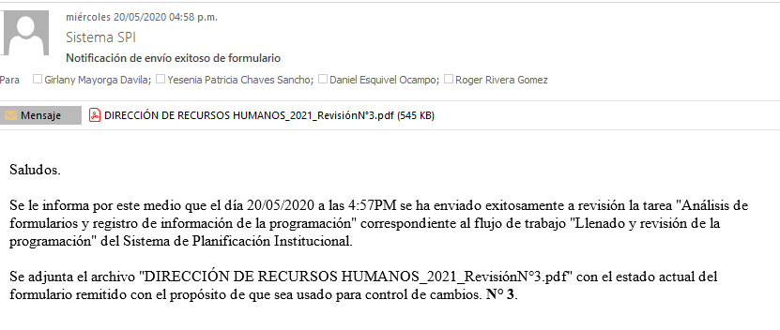
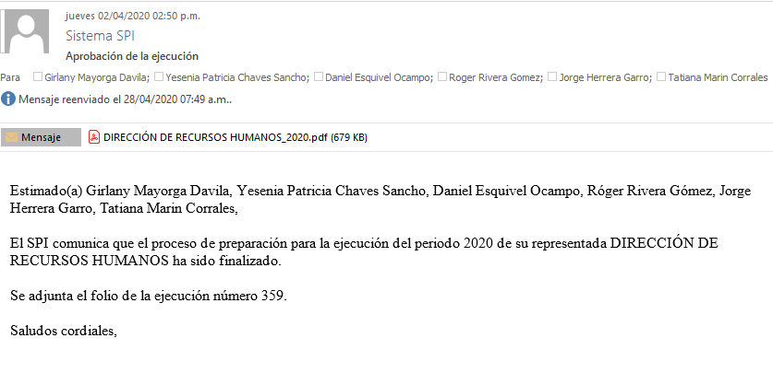
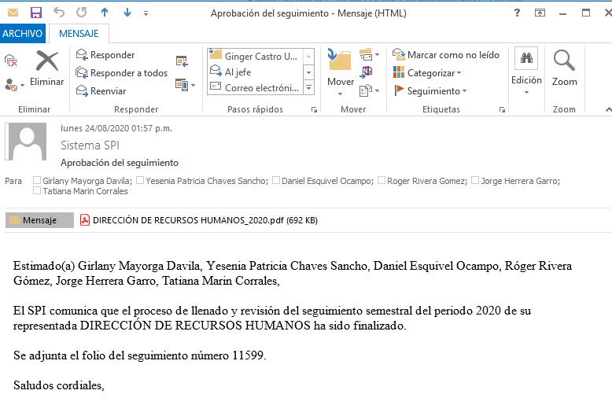
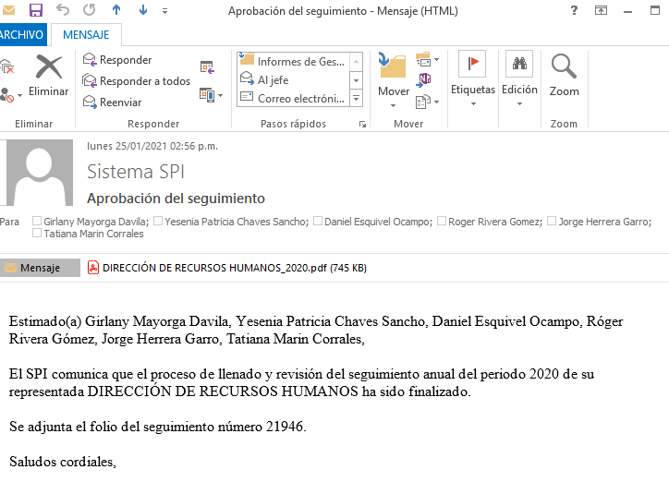
Proceso Plan Operativo Anual 2020
Se presentó la reprogramación del POA 2020 y se trabajó con la programación del 2021.
Se presentaron las evaluaciones semestrales y todo fue incorporado en el SPI.
Dirección de Recursos Humanos

Slide 23
Otras acciones
Se presentó la reprogramación y programación del 2021 y sus respectivas evaluaciones semestrales.
Se recibieron informes de gestión de los cuales solo 15 cumplieron con la normativa para ser publicados
Finalizó la revisión de la propuesta del Reglamento Autónomo del Servicio del Ministerio de Educación Pública
Dirección de Recursos Humanos

Slide 24
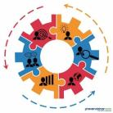
Proceso de reorganización de la DRH
Se crea una comisión integrada por la Unidad de Análisis Ocupacional, Unidad de Gestión de la Calidad y Unidad de Gestión Administrativa para la revisión y modificación de la propuesta de reorganización.
Se analiza la propuesta de reorganización de la DRH propuesta por la UGC y se trabaja con la base de datos de puestos de la UAO.
Revisan y modifican las secciones de marco teórico y situación institucional de la propuesta.
Se realizaron reuniones con la Dirección de Planificación Institucional y MIDEPLAN, para analizar aspectos de la propuesta con base a los requerimientos del Departamento de Asignación del RH.
Dirección de Recursos Humanos

Slide 25
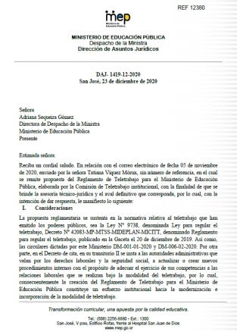
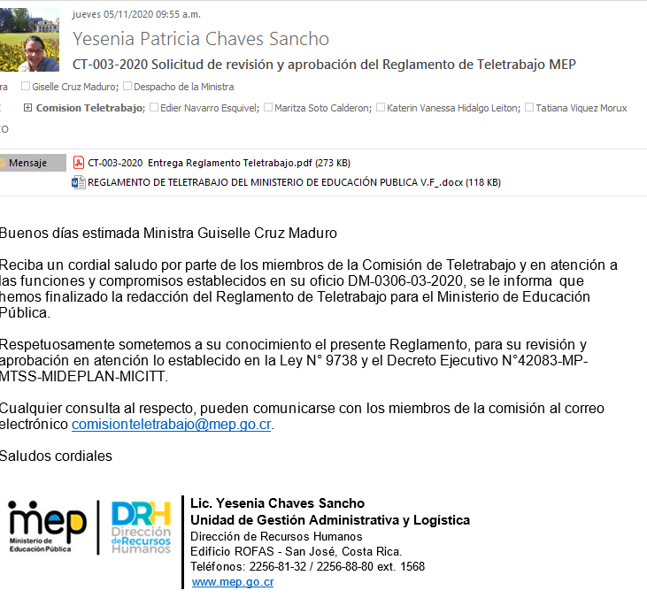
Comisión de Teletrabajo
Se cumplió con la finalización de la propuesta del Reglamento de Teletrabajo, elaborada por la Comisión de Teletrabajo y la misma fue revisada por parte de la Dirección de Asuntos Jurídicos mediante el oficio DAJ-1419-12-2020.
Dirección de Recursos Humanos

Slide 26
Indicadores y estadísticas de la gestión
4. Modalidad de Teletrabajo
Se actualizaron los formularios del contrato de teletrabajo y de su adenda y se genera el instructivo para su llenado.
Se actualizó la página web de teletrabajo del sitio web de la Dirección de Recursos Humanos del MEP, siendo una de las páginas más vistas del sitio web de la DRH.
Se habilitaron los permisos a más de 120 personas funcionarias (entre oficinas centrales y DRE).
Se registraron más de 5.000 contratos o adendas de teletrabajo en el sistema.
Dirección de Recursos Humanos

Slide 27
Principales obstacúlos
Fortalecer las actividades de inducción y resolución de consultas del personal del MEP asignado a las labores de registro de los contratos de teletrabajo y sus adendas.
Implementar de manera conjunta con el Departamento de Sistemas de Información, los mecanismos tecnológicos que permitan minimizar los errores e inconsistencias en los registros de contratos de teletrabajo detectados.
Incentivar la consolidación de la estructura administrativa y logística que permita la continuidad de la modalidad de teletrabajo en el MEP.
Dirección de Recursos Humanos

Slide 28
Proceso de Inducción
Se crearon los siguientes videos:
Misión, visión, valores institucionales del MEP: https://www.youtube.com/watch?v=3icoeCMXXIE
Breve reseña historia del MEP: https://www.youtube.com/watch?v=lneMXVz7reE&t=28s
Plan Nacional de Desarrollo del MEP: https://www.youtube.com/watch?v=LHg1cei16qs&t=23s
Las DRE y su ubicación geográfica: https://www.youtube.com/watch?v=dviJA-Z0cIA
Teletrabajo en el MEP: https://www.youtube.com/watch?v=N66pUx9HgsA
Avances en manual de procedimiento y la guía.
Dirección de Recursos Humanos

Slide 29
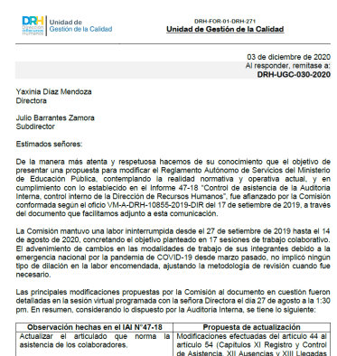
5. Comisión Reglamento MEP
Se efectuaron modificaciones al texto del documento, buscando integrar al texto ámbito de teletrabajo y un alcance más virtual, tratando de actualizar el Reglamento a nuestra actualidad y a un futuro.
Se envió a revisión el Reglamento a la jefaturas de la DRH y se revisaron e incluyeron algunas de las recomendaciones sugeridas.
Se aprobó por parte de la Directora de la DRH el Reglamento para ser trasladado al Despacho de la Ministra y a la Direccion de Asuntos Jurídicos del MEP.
Dirección de Recursos Humanos

Slide 30
6. Sistema de Marcas – Oficinas Centrales
Objetivos y resultados
Objetivo: Gestionar los trámites, controles y seguimientos necesarios del sistema de marcas, sobre aquellas tareas o solicitudes, que ingresan tanto a lo interno como a lo externo; mediante el cual se soliciten cambios o modificaciones de los usuarios en el sistema de marcas.
Resultados:
Comunicación fluida y atención virtual a cada caso emitido por diferentes funcionarios, (aproximadamente más de 427 casos en Oficinas Centrales del MEP).
Dirección de Recursos Humanos

Slide 31
Objetivos y resultados
Resultados:
Como parte de la modernización y debido a lo cambiante del entorno, se dio seguimiento las Circulares N° VM-A-DRH-06-033-2020 y VM-A-DRH-11-061-2020, generando un total de:
- 873 Gestiones relacionadas con los cambios de horario.
- 39 Cambios por reubicados.
- 213 Gestiones por cambios de horario por mujeres en periodo de lactancia.
Dirección de Recursos Humanos

Slide 32
Procedimiento e Indicadores de Gestión
Resultados:
Inducciones y seguimiento sobre el sistema de marcas, a los administradores de Oficinas Centrales.
- 37 personas capacitadas de diferentes instancias del MEP.
Dirección de Recursos Humanos

Slide 33
Objetivos y resultados
Resultados: Se gestionan y solucionan incidencias relacionadas con el sistema actual de marcas.
Por todo el año 2020, se dio el acompañamiento, sobre el Mantenimiento Preventivo y Correctivo de los 23 Relojes Marcadores con la Empresa Bayshore, en 4 ocasiones.
Se realizaron las gestiones necesarias con ayuda de la Oficialía Mayor, para el traslado de los relojes marcadores del Edificio Ebbalar al Edificio BCT.
Dirección de Recursos Humanos

Slide 34
7. Proyecto Microsoft “Queremos conocer tu perfil”.
Objetivos y resultados
Resultados:
Se realizaron las debidas comunicaciones con la empresa Microsoft para la aplicación de la herramienta. Sin embargo, al día de hoy está pendiente la aplicación de la herramienta la cual entre otras cosas se ha visto comprometida por la pandemia Covid 19
Dirección de Recursos Humanos

Slide 35
Principales obstáculos por superar
Mejorar la comunicación y apoyo por parte de instancias internas, para el desarrollo e implementación de objetivos; así como de nuevas herramientas tecnológicas, que faciliten y automaticen las gestiones de la DRH. Así como, la compra de equipo tecnológicos de punta (laptops, tabletas, software, relojes marcadores nuevos, entre otros).
Brindar un seguimiento oportuno a los administradores de marca, mediante inducciones programadas mediante la herramienta Teams en el año 2021; para la descentralización del sistema de marcas, en temas tales como: permisos de lactancia, cambios de departamento, cambios de edificio, cambios de perfiles, funcionarios inactivos, resolución de problemas con los relojes marcadores entre otros, en tiempos de pandemia Covid 19.
Por último y no menos importante, enlazar mediante un único sistema de marcas con las Direcciones Regionales de Educación y Oficinas Centrales, totalmente actualizado.
.
Dirección de Recursos Humanos

Slide 36
8. Gestión de funcionarios Caucionantes.
Objetivos y resultados
Objetivo: Gestionar mediante una base de datos la comunicación del trámite, control y seguimiento; relacionados con el deber de rendir caución que tienen los funcionarios declarantes.
Resultados:
Se actualiza la base de datos de los funcionarios que deben rendir caución, verificando nombre, apellidos, cédula, número de puesto, condición (permiso, licencia u otro), cargo, unidad o dependencia, datos de contacto y corregir cualquier inconsistencia.
Se elaboran diferentes documentos tales como; instructivo registro de seguro o póliza de fidelidad, se atendieron y se brindó respuesta por oficio a los reclamos interpuestos por los funcionarios, se confeccionó una circular, otros comunicados y una propuesta de reglamento de rendición de cauciones.
Se registraron y revisaron los comprobantes enviados con relación al seguro y póliza de fidelidad.
Dirección de Recursos Humanos

Slide 37
Objetivos y resultados
Objetivo: Mantener una comunicación activa, el control y seguimiento necesario para disponer de una de batos y pólizas de fidelidad vigentes, de los funcionarios que deben rendir caución.
Resultados:
Con el fin de cumplir con la normativa interna y con la Ley contra la Corrupción y el Enriquecimiento Ilícito en la Función Pública Nº 8422.
Se dio seguimiento a la Circular N° VM-A-DRH-06-032-2020, comunicada el 01 de Junio del presente año, generando la atención de consultas por parte de los caucionantes, relacionadas con el trámite, monto, nivel, entre otras, para adquirir un seguro o póliza de fidelidad.
Dirección de Recursos Humanos

Slide 38
Procedimiento, Indicadores de Gestión y Resultados:
Oficinas Centrales
Mayor comunicación con los funcionarios caucionantes.
Atención de consultas y acompañamiento con el trámite del seguro o póliza de fidelidad.
Montos asegurados acuerdo con la directriz vigente según el cargo.
Control cruzado con la base de los funcionarios de Declaraciones Juradas.
Aumentó el registro de seguros o pólizas de fidelidad.
Dirección de Recursos Humanos

Slide 39
Principales obstacúlos
1. Mejorar la comunicación con los funcionarios que deben rendir caución en cuanto a:
Responsabilidad.
Trámite ante la institución aseguradora.
Montos.
Vigencia.
Renovaciones.
Mantener la base de datos actualizada, dado que constantemente se ejecutan cambios a nivel de cargos.
Involucrar a las jefaturas para que contribuyan con la ejecución del proceso de cauciones que regula la normativa interna y la Ley contra la Corrupción y el Enriquecimiento Ilícito en la Función Pública Nº 8422.
Canales de Comunicación activos
La Administración comprometida con el deber
Registros confiables y actualizados
Dirección de Recursos Humanos

Slide 40
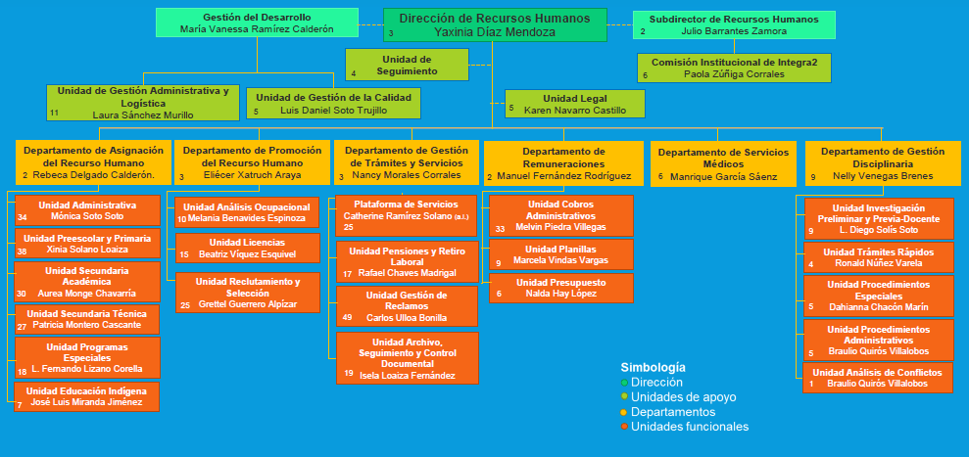
Labor sustantiva:
9. Clima Organizacional.
Administrar el proceso de Alineamiento de la cultura organizacional de la DRH en procura que las relaciones establecidas entre la organización y sus funcionarios se perfilen en un sentido colectivo y cohesionado:
Dirección de Recursos Humanos

Slide 41
Objetivos y resultados
Objetivo: Completar la devolución de los resultados del estudio de Clima Organizacional percibido en la DRH durante el año 2019, para proponer estrategias que mejoren la calidad de vida laboral de nuestros funcionarios (as), con el propósito de brindar una mejor atención al personal docente que atiene la población estudiantil nacional; contribuyendo así, con el eje estratégico de la DRH: "Impulso al recurso humano de la DRH y al crecimiento organizacional".
Actividades generales del año :
Elaborar y revisar el Manual de procedimiento de alineamiento de la cultura organizacional en la DRH (DRH-PRO-01-UGAL-0200).
Elaborar y revisar informes de resultados de clima organizacional DRH-2019.
Gestionar junto con el proceso de capacitación la impartición del Taller “Adecuada gestión del clima organizacional orientada a jefaturas” entre las jefaturas, junto con la correspondiente devolución de resultados a los interesados, entre el 01 al 25 de setiembre 2020.
Revisar y tramitar aprobación de planes de gestión del clima organizacional elaborados por unidades.
Dirección de Recursos Humanos

Slide 42
Objetivos y resultados
Meta anual: Avance del 100% en la elaboración de informes y 100% devolución de resultados del estudio de clima organizacional 2019.
Indicador: Porcentaje de avance.
Resultado: 100% de avance correspondiente a elaboración de informes y en la devolución de resultados.
Dirección de Recursos Humanos

Slide 43
Objetivos y resultados
2. Objetivo: Planificar durante el año 2020 un Programa para divulgar el marco filosófico de la DRH para fortalecer la cultura organizacional; contribuyendo así, con el eje estratégico de la DRH “Impulso al recurso humano de la DRH y al crecimiento organizacional".
Actividades generales del año :
Creación de un plan de acción para los años 2020-2022 para el Programa de cultura organizacional, considerando el marco filosófico de la DRH.
Calendarizar la ejecución de las acciones planificadas para el Programa.
Crear indicadores para evaluar la efectividad del plan.
Meta anual: Cantidad de programas elaborados y ejecutados
Indicador: Porcentaje de avance.
Resultado: 70% de avance.
Dirección de Recursos Humanos

Slide 44
Principales obstáculos por superar
Proceso viene del 2019 y requiere darse continuidad para concluirlo. Se logró la elaborar y revisar los informes de resultados. Para mediados de marzo estaba programado el Taller “Adecuada gestión del clima organizacional orientada a jefaturas” entre las jefaturas, el cual es requisito para ejecutar las devoluciones de los resultados. No obstante, las contingencias producto de COVID-19 obligó al IDP a trasladar el taller al mes de setiembre para ser realizado de manera virtual al igual que las devoluciones.
El Manual de procedimiento de alineamiento de la cultura organizacional en la DRH (DRH-PRO-01-UGAL-0200) se elaboró mediante una extensión adicional del plazo de entrega previsto debido a las cargas de trabajo. Las cargas de trabajo asociados a otros procesos provocó dificultades en el seguimiento de los planes elaborados por las jefaturas.
Dirección de Recursos Humanos

Slide 45
Lecciones aprendidas, conclusiones y recomendaciones sobre el logro:
Objetivo 1: el COVID-19 constituyó un evento que no pudo se previsto con base en los registros riesgos materializados en el pasado. Por una parte retrasó significativamente el tiempo de entrega de los resultados y por otra parte facilitó la realización de las sesiones de devolución. La situación de cargas de trabajo de otros procesos asignado requiere replantear la manera en como es llevado el proceso incluyendo más colaboradores que apoyen las fases de planificación, coordinación del proceso y seguimiento de los planes de acción.
Objetivo 2.: Como lección aprendida para todo el año cabe resaltar la importancia que los planes estratégicos actualizarse según ocurran cambios sustanciales que afecten a las operaciones de la institución de tal manera que se corrobore la vigencia del marco filosófico utilizado. Para el cuarto trimestre, se identificó la importancia para las organizaciones de contar especializado en comunicación para la creación de planes de divulgación efectivos.
Dirección de Recursos Humanos

Slide 46
Conclusiones y recomendaciones
Realizar la acciones necesarias para descentralizar o redistribuir el proceso y conformar un equipo colegiado que permita dar soporte a las actividades de mejora para gestionar el clima y cultura organizacional; ya que la planificación y coordinación del proceso requiere redistribuirse entre varios colaboradores con la finalidad que se apliquen y se les de un seguimiento de manera más oportuno a los planes de acción.
Se identifica la necesidad de modificar la metodología de la investigación y contenido de las encuestas para considerar el efecto del teletrabajo en el clima y cultura de las dependencias de la DRH.
Se requiere variar la simbología de semáforos para clasificar los resultados.
Los planes estratégicos y marcos filosóficos deben ser revisados para que respondan a los cambios que ocurren en el exterior de la DRH.
Se remarca la importancia de contar con personal con conocimientos en Comunicación.
Se recomienda continuar con la revisión del plan elaborado y ejecutado con la colaboración de la nueva integrante especializada en comunicación, de tal manera que sea divulgado mediante el correo electrónico drh.comunicaciones.
Dirección de Recursos Humanos

Slide 47
Labor sustantiva:
10. Control Interno.
Coordinar con los enlaces de control interno (ECI) de cada instancias para asegurar el cumplimiento de los objetivos establecidos en la Ley de Control Interno: velar por la protección del patrimonio institucional, garantizar la eficacia y eficiencia de las operaciones, promover la seguridad y confiabilidad de la información que se genera y dar cumplimiento a la normativa en los diferentes procesos que se desarrollan en la DRH, tal como lo establece la Ley de referencia.
Evaluar los sistemas de control aplicados en las distintas áreas funcionales de gestión del recurso humano que permita a las instancias de la DRH presentar a las autoridades superiores informes periódicos para su conocimiento y valoración según lo dispuesto en el artículo 125, inciso ff), del Decreto Ejecutivo N. 38170-MEP.
Dirección de Recursos Humanos

Slide 48
Objetivos y resultados
Objetivo: Implementar durante el año 2020 el Sistema de Control Interno de la DRH (SCI-DRH), mediante la ejecución de actividades que mejoren los resultados obtenidos en Autoevaluación del CI del año 2019; contribuyendo así, con el eje estratégico de la DRH: “Gestión efectiva de los recursos".
Actividades generales del año :
Mediante el SCI-DRH se dio seguimiento trimestral del desempeño de los objetivos del Plan Operativo Anual, formulados en las dependencias que conforman ésta Dirección. De la misma manera, se dio seguimiento trimestral a la matriz de riesgos asociados, con el propósito de monitorear los posibles eventos que pudieran afectar negativamente en su ejecución. Lo anterior, para ejecutar actividades de control preventivas, concurrentes y correctivas para gestionar dichos riesgos asociados a la implantación de los lineamientos y directrices emitidas por el MEP, dirigidas a la prevención del riesgo de trasmisión COVID-19 (Decreto Ejecutivo-42227-MP-S “Declaración del estado de emergencia nacional sanitaria”.
Dirección de Recursos Humanos

Slide 49
Objetivos y resultados
Actividades generales del año:
Se consolidó el Informe de resultados del POA-2020 a mediados de año, para el respectivo seguimiento por parte de la Comisión de Estratégica de la DRH (conformada por la directora, subdirector y jefes de departamento de la DRH).
De conformidad con la política establecida para la actualización y divulgación de los procedimientos de la DRH se programó y brindó seguimiento a la actualización de 57 manuales de procedimientos correspondientes a las distintas instancias de la DRH. Dichos manuales recopilan los principales riesgos y las actividades de control pertinentes para la correcta ejecución de los procesos de recursos humanos.
Se aplicó la Autoevaluación del Control Interno en la totalidad de dependencias de la DRH. El 30/09/2020 08:18 a.m., mediante el correo electrónico sci.drh@mep.go.cr, ante el Departamento de Control Interno y Gestión de Riesgos. Lo anterior, para dar cumplimiento al artículo No. 17, de la Ley No. 8292, Ley General de Control Interno.
Dirección de Recursos Humanos

Slide 50
Objetivos y resultados
Actividades generales del año:
Se revisó, corrigió y consolidó la formulación de los objetivos del anteproyecto POA 2021 establecidos por las instancias de la DRH.
Se instruyó a todas las jefaturas de esta Dirección, incluir como parte de sus actividades de fortalecimiento del SCI la divulgación periódica del Manual de ética y conducta del Ministerio de Educación Pública, divulgado mediante circular DM-0028-06-2020 del 08 de junio del 2020, en sustitución del Manual de ética en la función pública, elaborado por la DGSC recomendado anteriormente por el SCI-DRH ante la falta de un manual elaborado por el MEP.
En los planes de fortalecimiento del control interno DRH se incluyó la invitación dirigida a los colaboradores de la DRH, para que participaran en el “Curso virtual Control Interno de auto-aprendizaje” de la Contraloría General de la República de Costa Rica: https://sites.google.com/cgr.go.cr/curso-control-interno/p%C3%A1gina-principal.
Dirección de Recursos Humanos

Slide 51
Objetivos y resultados
Meta anual: 100% de avance en la ejecución de las actividades anuales de control interno en todas las instancias de la DRH.
Indicador: Actividades generales completadas satisfactoriamente / total de actividades programadas para el periodo.
Resultado: 100% de avance.
Dirección de Recursos Humanos

Slide 52
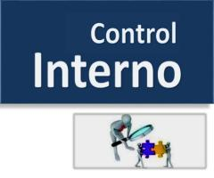
Principales obstáculos por superar
Producto de las medidas de prevención contra la trasmisión del Covid-19, el MEP emitió lineamientos para que el personal de las dependencias ejecuta sus funciones mediante teletrabajo y utilizaran para sus funciones la herramienta TEAMS.
Producto de lo anterior, adaptó dicha aplicación para el suministro y conservación y consulta de la información relacionada con el SCI-DRH por parte de los enlaces de control interno. Dicha herramienta ha facilitado la comunicación y el almacenamiento de los resultados de las evaluaciones de los objetivos POA2020 de la DRH, los planes de fortalecimiento del SCI-DRH y restante documentación generada en el proceso.
Divulgar en el calendario anual del SCI-DRH-2020 los plazos para actualizar trimestralmente los manuales de procedimiento de la DRH. Durante los cuatro trimestres se completó el seguimiento a la totalidad de requerimientos solicitados a las dependencias de la DRH, incluso facilitó la realización de reuniones con aquellas instancias que al finalizar el año se identificó tener pendiente la entrega de algún requerimiento.
Dirección de Recursos Humanos

Slide 53
Lecciones aprendidas
Como lección aprendida del periodo se tiene que la herramienta TEAMS facilitó efectivamente durante el año 2020 la comunicación con los restantes integrantes del SCI-DRH. Asimismo, se considera como un instrumento adecuado para inducir a nuevo personal que ingrese en cualquier momento del año. La actualización de las herramientas de trabajo y de comprobación de cumplimiento de información por parte de las instancias resulta importante para gestionar la Administración del SCI-DRH.
Dirección de Recursos Humanos

Slide 54
Conclusiones y recomendaciones
Como conclusión general se determina que el sistema de control interno ha podido mantener la continuidad en sus operaciones, gracias a la implementación satisfactoria de la tecnología de la información. Por lo anterior se recomienda continuar su uso para adaptarse a las condiciones del teletrabajo en el siguiente año.
La actualización de las herramientas de trabajo ha sido la acertada. Se recomienda igualmente, continuar realizando mejoras para la optimización de la Administración del SCI-DRH.
Dirección de Recursos Humanos

